Slide 1


Slide 2
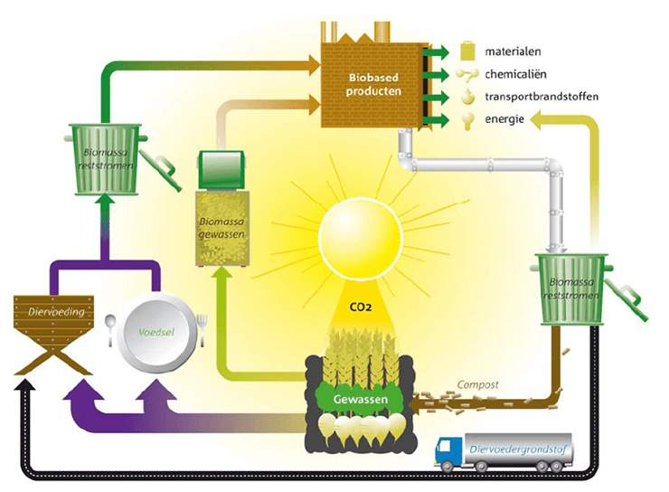
LES PROGRAMMA
20/3 Les 01: H1 Introductie Biobased en uitleg project
27/3 Les 02: H1 Duurzaamheid & Grondstoffen
03/4 Les 03: H2 Trends in biobased opinie en productiedoel
10/4 Les 04: H2 Focus op kwaliteit en zelfscan
17/4 Les 06: H4 & H5 Reststromen & Biomassa
24/4 Geen les
01/5 Vakantie
08/5 Les 07: Circulair bouwen
15/5 Toetsweek met presentatie
22/5 Les 09: Werken aan project
29/5 Les 10: Werken aan project
05/6 Geen les
12/6 Les 11: Werken aan project
19/6 Les 12: Werken aan project
26/6 Toetsweek & Eindpresentaties
1-5/7 Inhaal

Slide 3
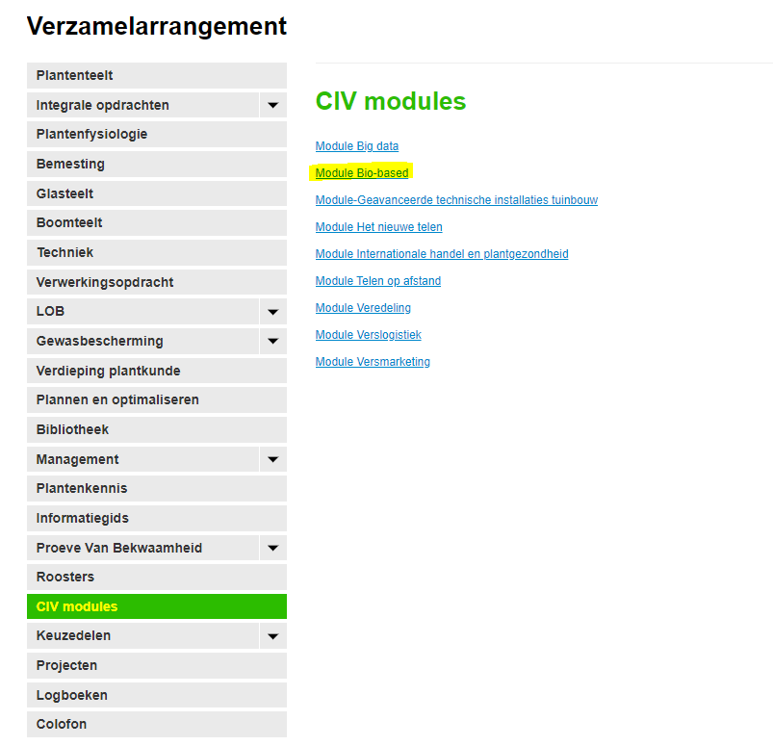
Les methode:
Eerst inloggen in Cumlaude

Slide 4

Les 05: H4 & H5 Reststromen & Biomassa
Deze les:
Voorbeelden van reststromen
3 groepen van reststromen
Hoeveelheden reststromen
Wat doen we met reststromen
Waarde van reststromen
Ladders van Lansink en Moerman
Telen voor biofuels
Vele manieren van bewerken
Groepsopdracht

Slide 5
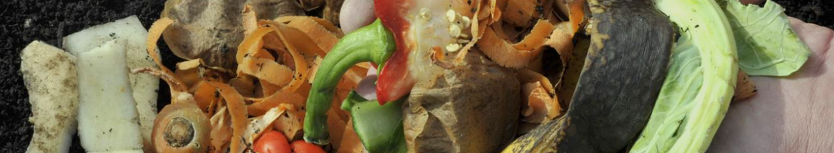
Les 05: H4 & H5 Reststromen & Biomassa
Reststromen zijn residuen die beschikbaar komen bij de teelt, tuinonderhoud of voedselindustrie.
Voorbeelden van reststromen zijn:
Gras
champost
snoeihout
gewasresten
groente-, fruit- en tuinafval (GFT)
textiel
veilingafval
koffiedik
cacaodoppen

Slide 6
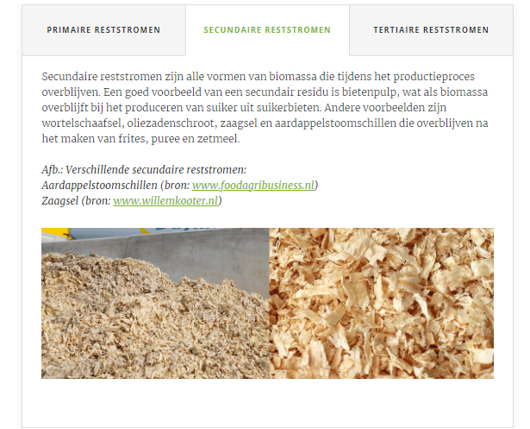
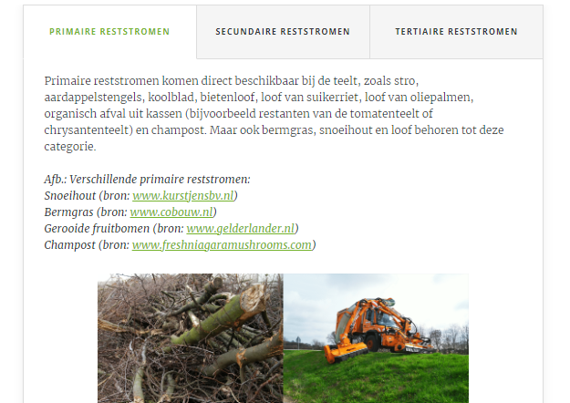
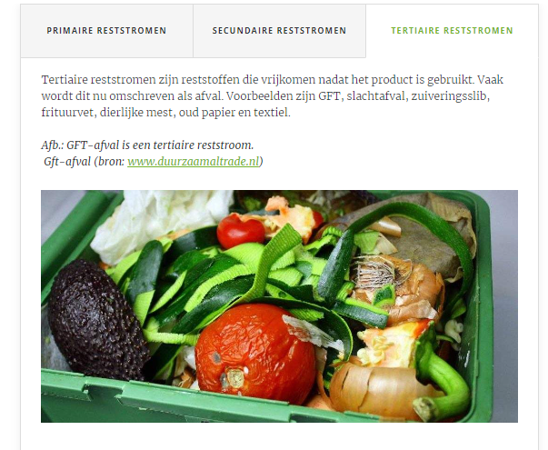
Les 05: H4 & H5 Reststromen & Biomassa
reststoffen zijn in drie groepen te verdelen

Slide 7
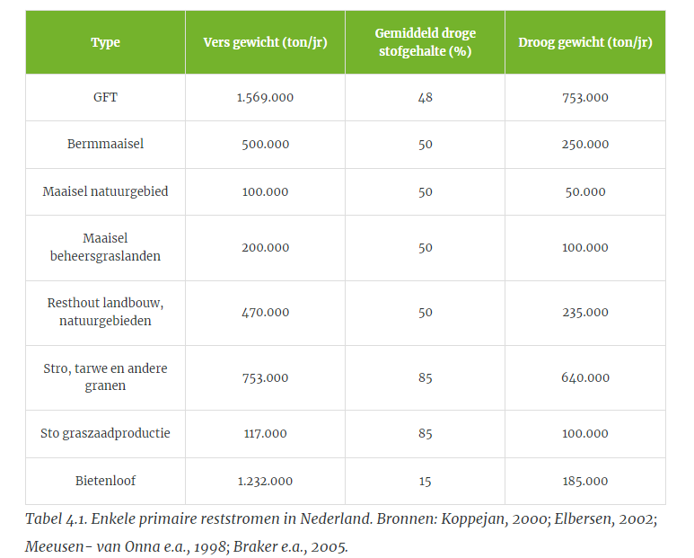
Les 05: H4 & H5 Reststromen & Biomassa

Slide 8
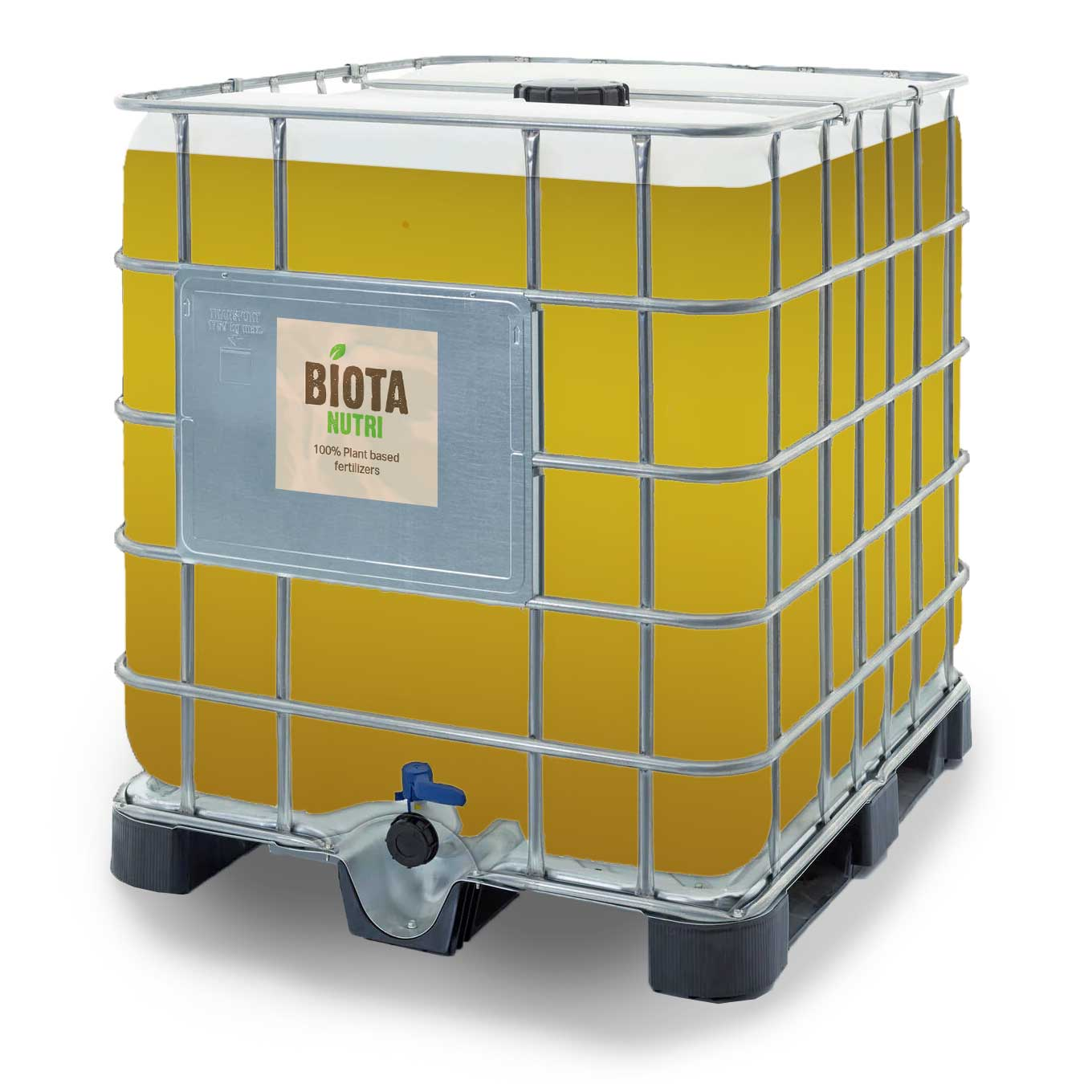
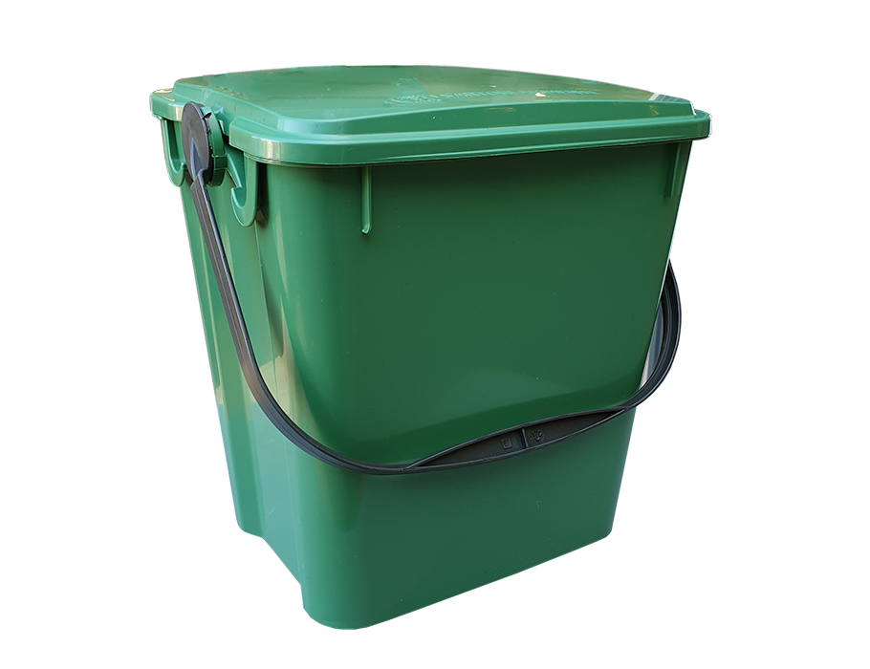
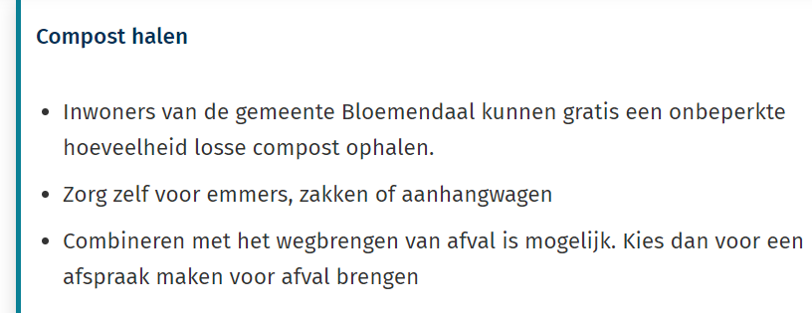
Les 05: H4 & H5 Reststromen & Biomassa
Secundaire reststromen
Worden vaak door de industrie rechtstreeks vermarkt voor bewerking. Bijv aardappelschillen en bietenpulp tot veevoer of organische kunstmest
Tertiaire reststromen
Vaak middels afval scheiden gerecycled

Slide 9
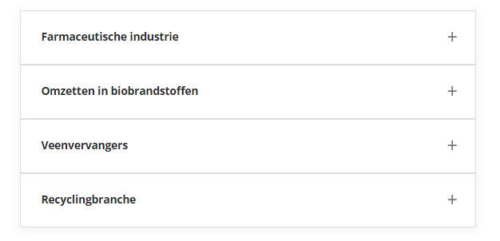
Les 05: H4 & H5 Reststromen & Biomassa
Toepassingen

Slide 10
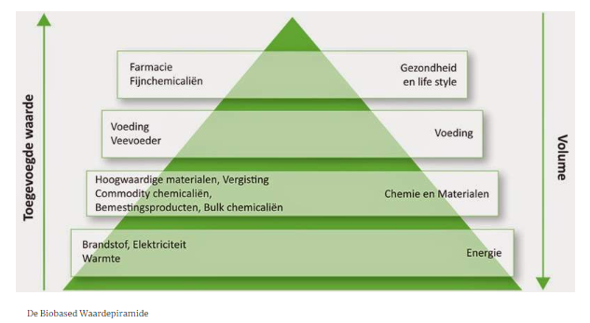
Les 05: H4 & H5 Reststromen & Biomassa

Slide 11
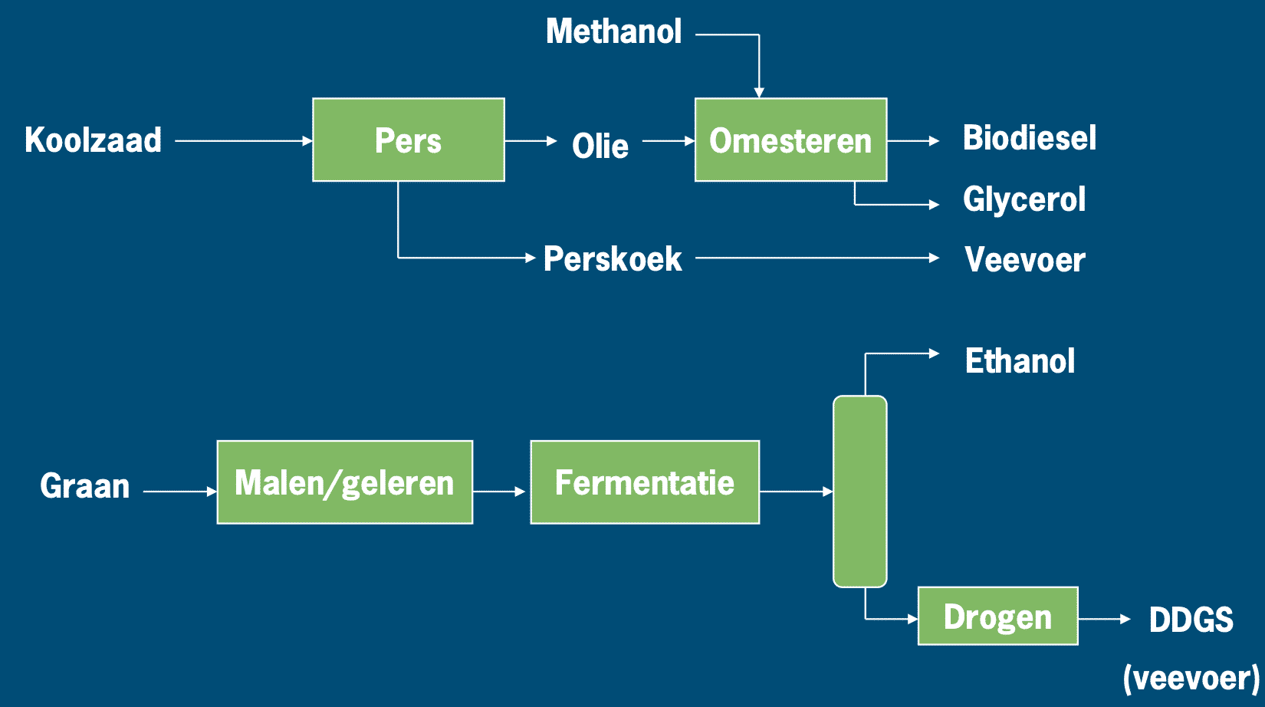
Les 05: H4 & H5 Reststromen & Biomassa
Biofuels
Minder populair i.v.m concurentie voedsel productie

Slide 12
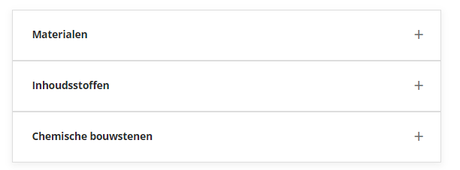
Les 05: H4 & H5 Reststromen & Biomassa
Andere toepassingen:

Slide 13
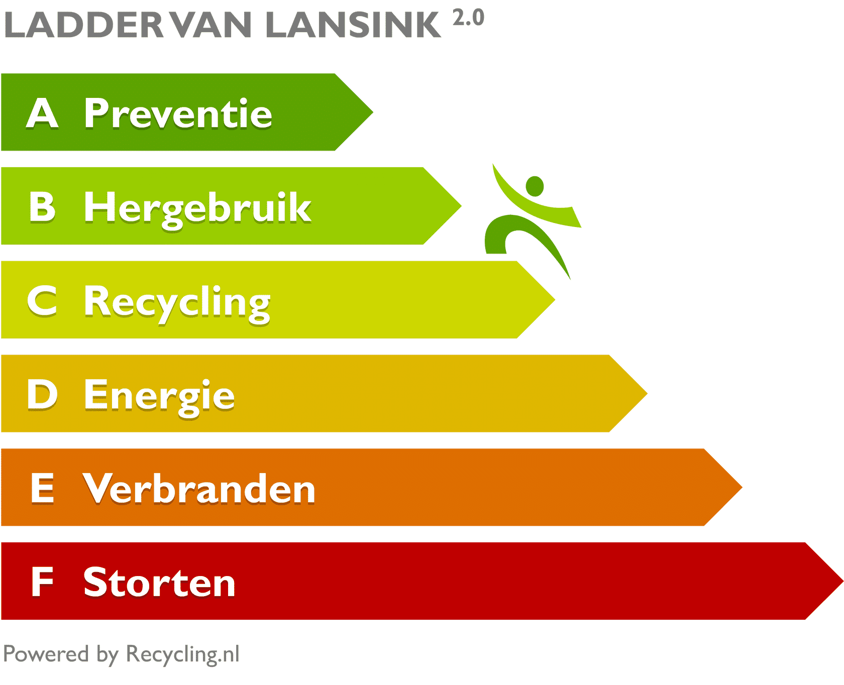
Les 05: H4 & H5 Reststromen & Biomassa

Slide 14
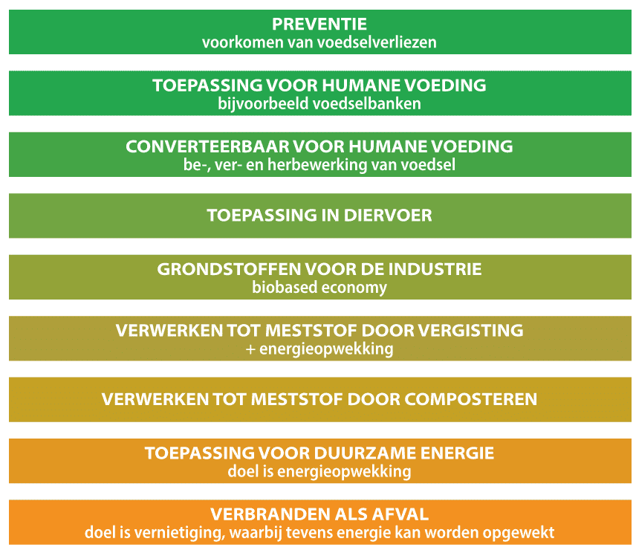
Les 05: H4 & H5 Reststromen & Biomassa

Slide 15
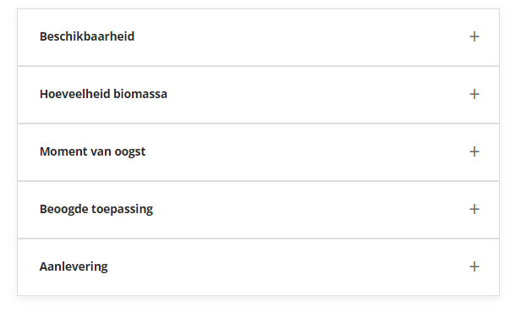
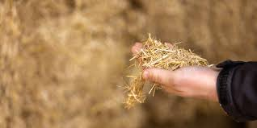
Les 05: H4 & H5 Reststromen & Biomassa
Kwaliteit/kwantiteit reststromen

Slide 16

Les 05: H4 & H5 Reststromen & Biomassa
Een Biobased Economy vraagt samenwerking tussen sectoren, innovaties zijn gericht op:
het benutten van alle gewasdelen (Total Use)
de economische kansen
minder afhankelijkheid van fossiele grondstoffen
zekerheid van beschikbaar zijn
het klimaateffect (verminderen van broeikasgassen)

Slide 17
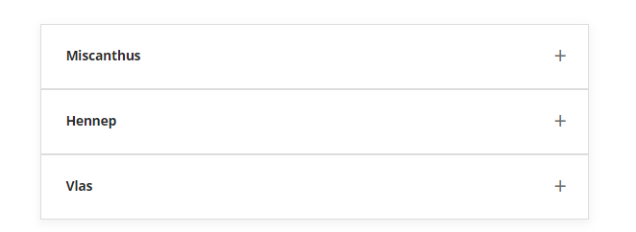
Les 05: H4 & H5 Reststromen & Biomassa
Nieuwe teelten voor biomassa
Hier kijken we nog naar bij biobased bouwen

Slide 18
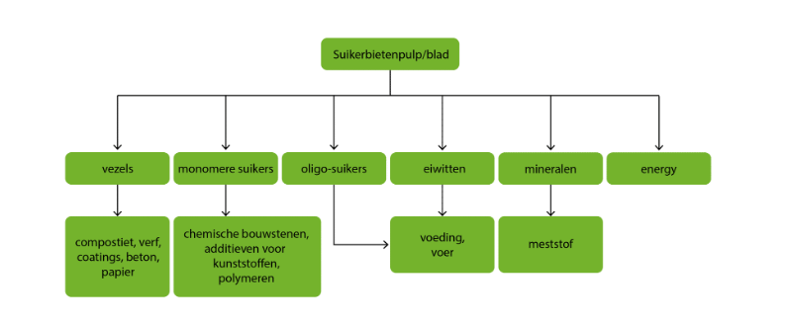
Les 05: H4 & H5 Reststromen & Biomassa
Voorbeeld: afval van suikerbieten

Slide 19
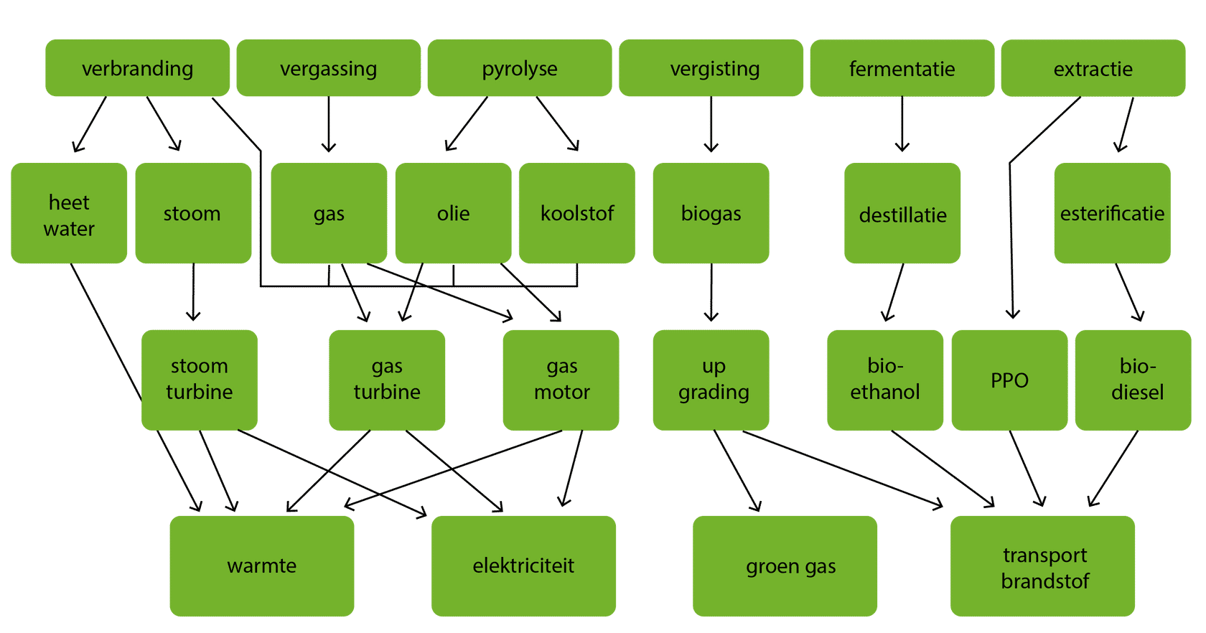
Les 05: H4 & H5 Reststromen & Biomassa
Vele manieren om biomassa te verwerken…..

Slide 20

Les 05: H4 & H5 Reststromen & Biomassa
We kijken nu naar de opdracht van vandaag

